Slide 1
Jak sladit práci a odpočinek?
Palmovka, 21. června 2026

Slide 2
Jak sladit práci a odpočinek?
1 úvod: Harmonie
2 příklad: Nedostatek odpočinku deformuje
3 Bible: Zdroj harmonie práce a odpočinku
4 praktické podněty: Jak odpočívat?
5 příklad: Pohodlnost deformuje
6 závěr: Hledáme harmonii

Slide 3
Jak sladit práci a odpočinek?
1 úvod: Harmonie
2 příklad: Nedostatek odpočinku deformuje
3 Bible: Zdroj harmonie práce a odpočinku
4 praktické podněty: Jak odpočívat?
5 příklad: Pohodlnost deformuje
6 závěr: Hledáme harmonii

Slide 4
Jak sladit práci a odpočinek?
1 úvod: Harmonie
2 příklad: Nedostatek odpočinku deformuje
3 Bible: Zdroj harmonie práce a odpočinku
4 praktické podněty: Jak odpočívat?
5 příklad: Pohodlnost deformuje
6 závěr: Hledáme harmonii

Slide 5
Jak sladit práci a odpočinek?
1 úvod: Harmonie
2 příklad: Nedostatek odpočinku deformuje
3 Bible: Zdroj harmonie práce a odpočinku
4 praktické podněty: Jak odpočívat?
5 příklad: Pohodlnost deformuje
6 závěr: Hledáme harmonii

Slide 6
Jak sladit práci a odpočinek?
Jan 15,1–5

Slide 7
Jak sladit práci a odpočinek?
Jan 15,1–5
+
Jan 14,31

Slide 8
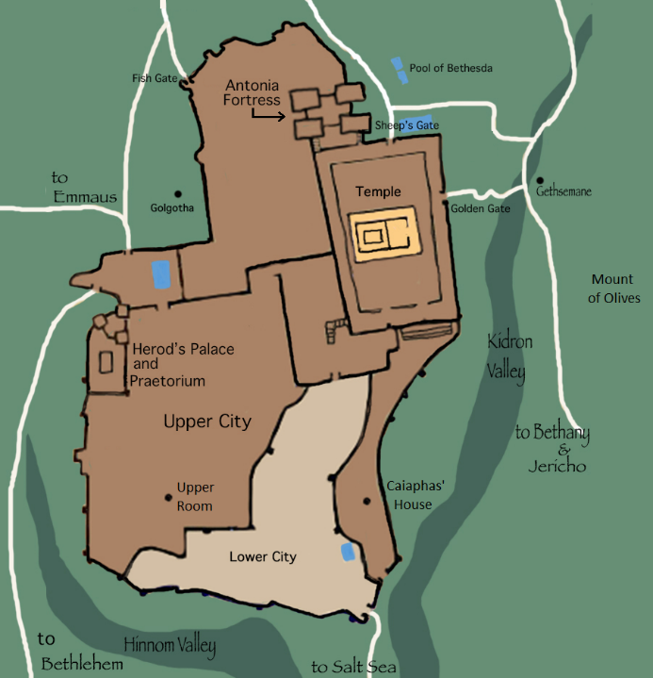

Slide 9
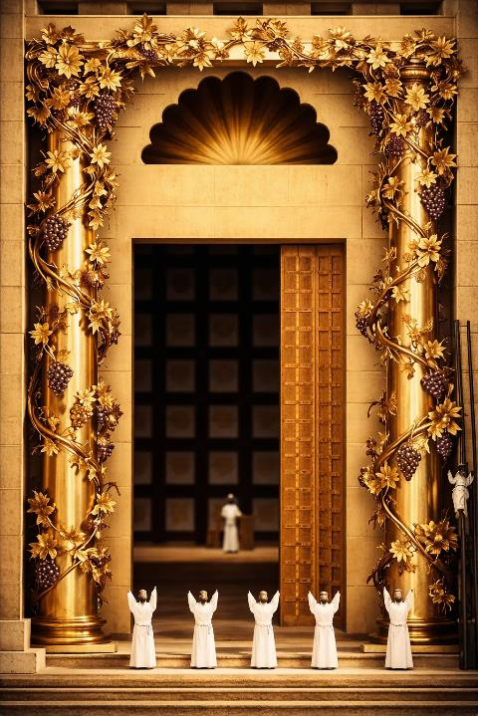

Slide 10
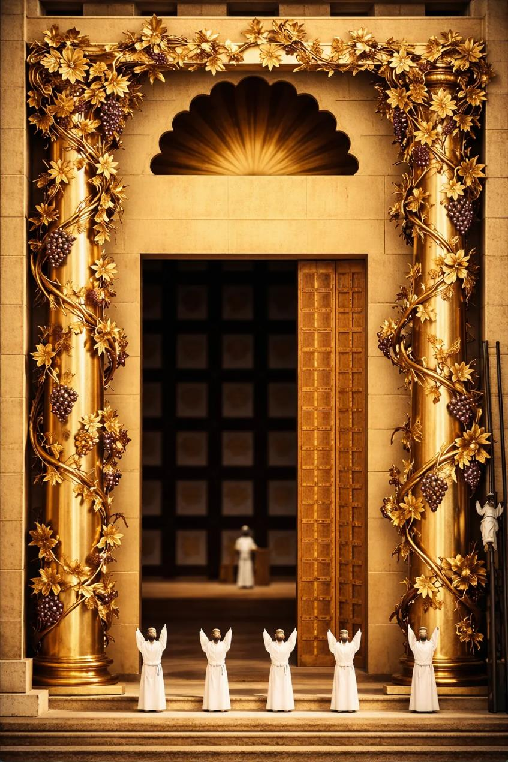

Slide 11
Jak sladit práci a odpočinek?
Jak odpočívat – tři poznámky

Slide 12
Jak sladit práci a odpočinek?
Jak odpočívat – tři poznámky
1 Odpočinek není totéž co zábava
2
3

Slide 13
Jak sladit práci a odpočinek?
Jak odpočívat – tři poznámky
1 Odpočinek není totéž co zábava
2 Pozor na sítě
3

Slide 14
Jak sladit práci a odpočinek?
Jak odpočívat – tři poznámky
1 Odpočinek není totéž co zábava
2 Pozor na sítě
3 Odpočinek a společenství s Bohem

Slide 15
Jak sladit práci a odpočinek?
1 úvod: Harmonie
2 příklad: Nedostatek odpočinku deformuje
3 Bible: Zdroj harmonie práce a odpočinku
4 praktické podněty: Jak odpočívat?
5 příklad: Pohodlnost deformuje
6 závěr: Hledáme harmonii

Slide 16
Jak sladit práci a odpočinek?
1 úvod: Harmonie
2 příklad: Nedostatek odpočinku deformuje
3 Bible: Zdroj harmonie práce a odpočinku
4 praktické podněty: Jak odpočívat?
5 příklad: Pohodlnost deformuje
6 závěr: Hledáme harmonii

